Slide 1
New Life
Симулятор жизни
Автор: Крутилин Илья

Slide 2
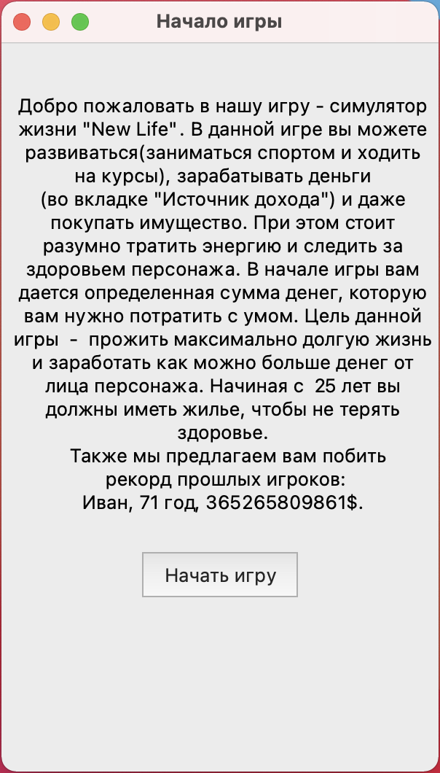
Введение
New Life - симулятор жизни, созданный для того, чтобы пользователь мог посмотреть на свою жизнь под другим углом, принимал более осознанные решения в жизни и мог задуматься о планировании своей реальной жизни

Slide 3
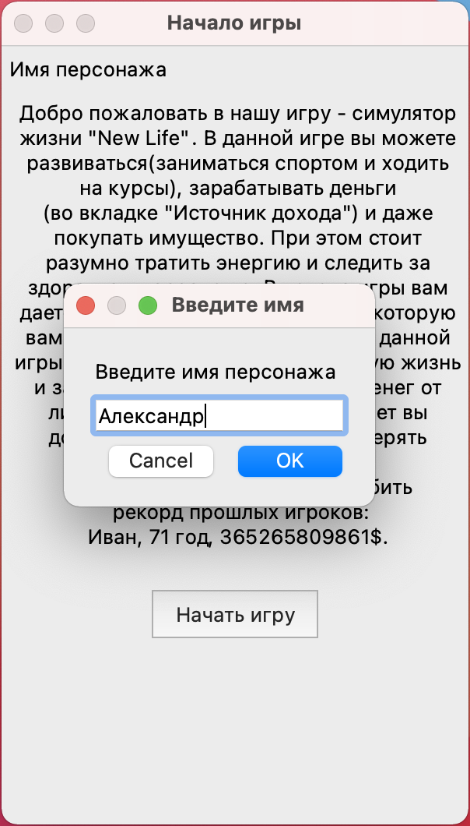
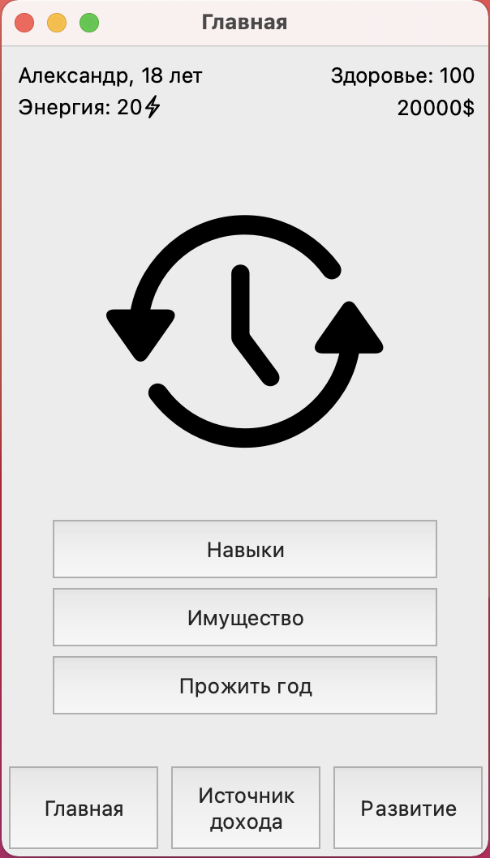
Начало игры
Игра начинается с описания симулятора и кнопки «Начать игру», после нажатия на которую появляется диалоговое окно с предложением ввести имя персонажа. Затем, если пользователь ввёл корректное имя, автоматически начинается игра и пользователь попадает на экран «Главной» вкладки. Здесь он может увидеть имя и возраст персонажа, количество его денег и энергии. Также на «Главной» вкладке отображены кнопки имущества, навыков и кнопка «Прожить год», при нажатии на которую пользователь проживает год, т.е. его возраст увеличивается, появляется новая энергия и к сбережениям игрока прибавляется игровая валюта.

Slide 4
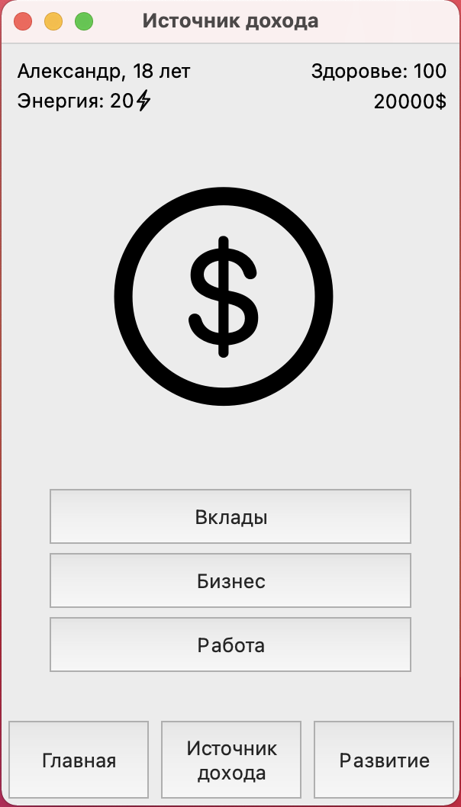
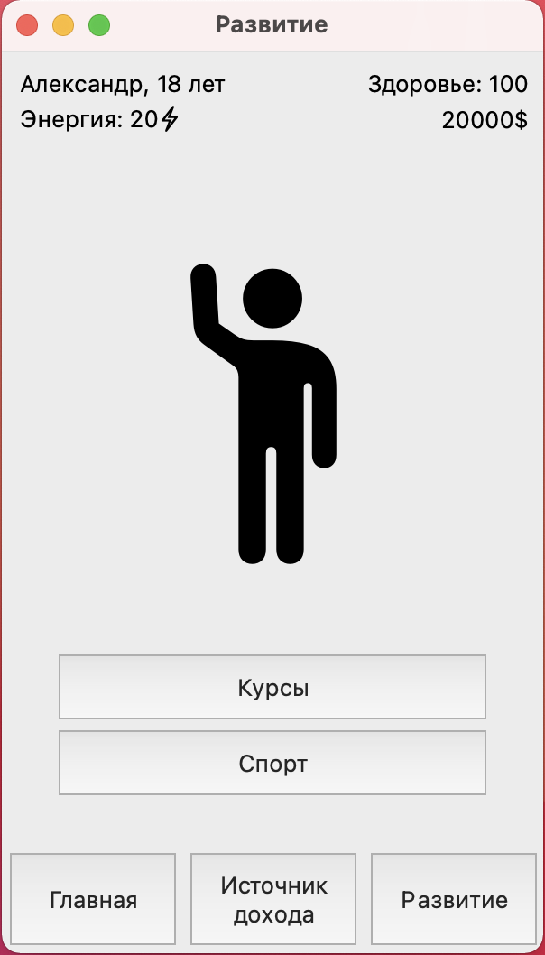
Основные вкладки
Всего в «New Life» есть три основные вкладки: «Главная», «Источник дохода» и «Развитие». На вкладке «Источник дохода» находятся кнопки бизнеса, работы и вкладов. Именно эти кнопки помогают пользователю получать какой-либо доход в данной игре. Вкладка «Развитие» помогает пользователю поддерживать здоровье персонажа и увеличивать его навыки посредством кнопок «Курсы» и «Спорт». На заголовке каждой вкладки мы можем видеть, куда зашёл пользователь. Благодаря этому использование программы становится значительно удобнее.

Slide 5
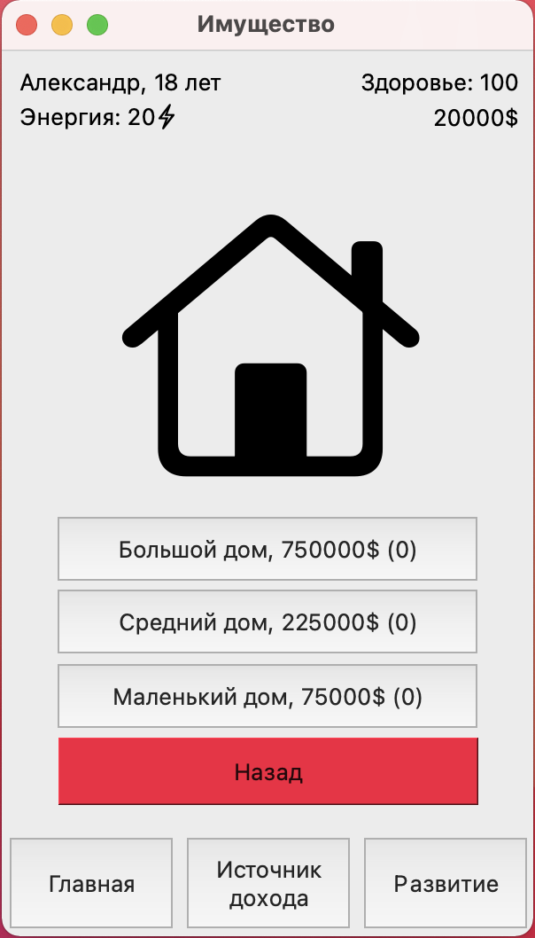
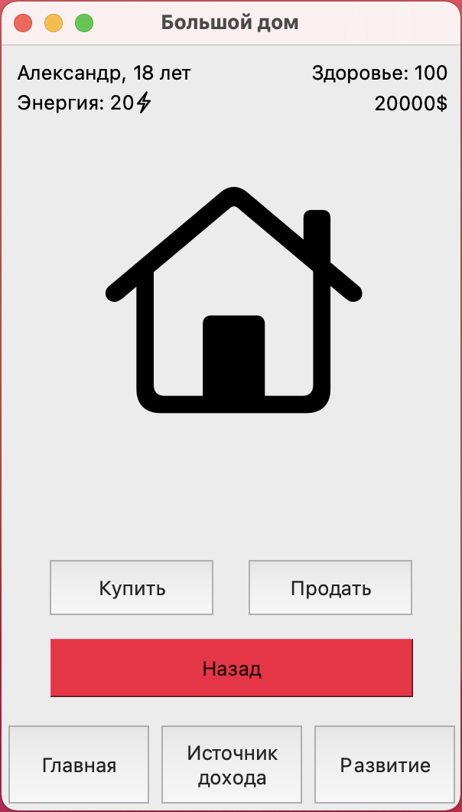
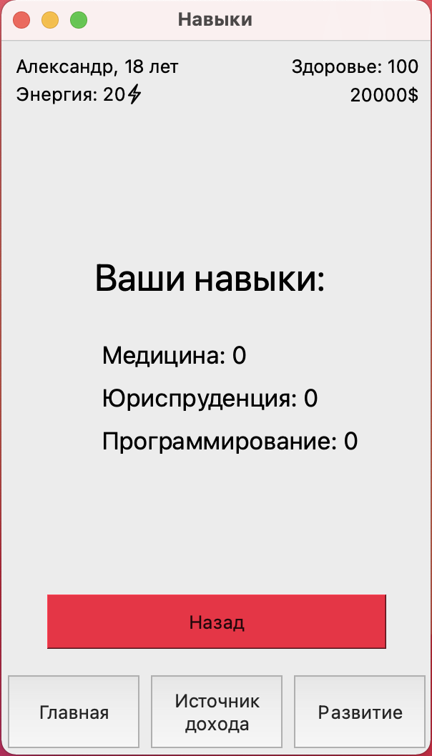
Навыки и имущество
В симуляторе помимо прочих механик предусмотрено совершенствование и просмотр навыков персонажа, покупка и продажа имущества, а также кнопка «Назад», которая переносит
пользователя на предыдущую вкладку

Slide 6
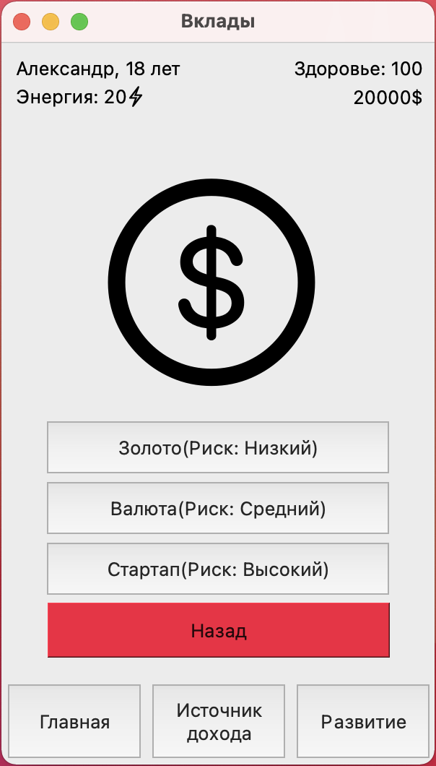
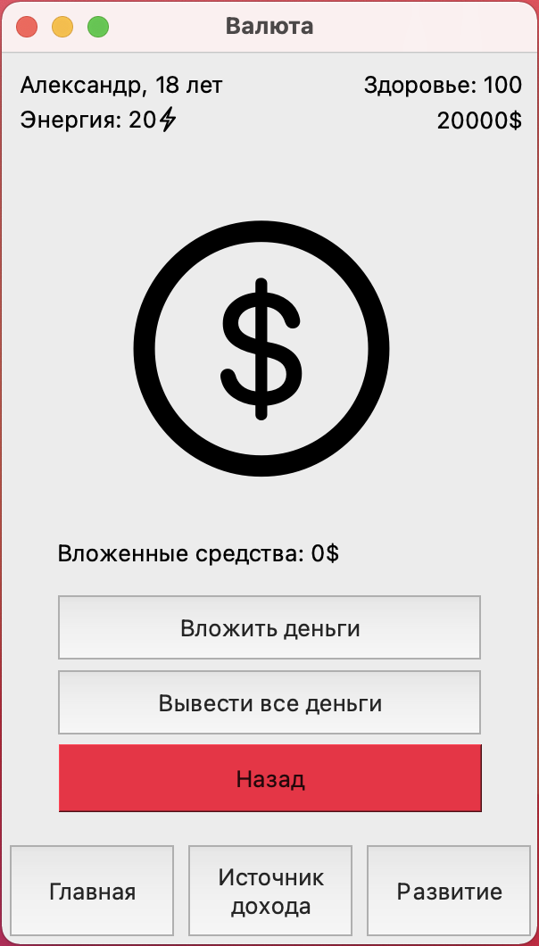
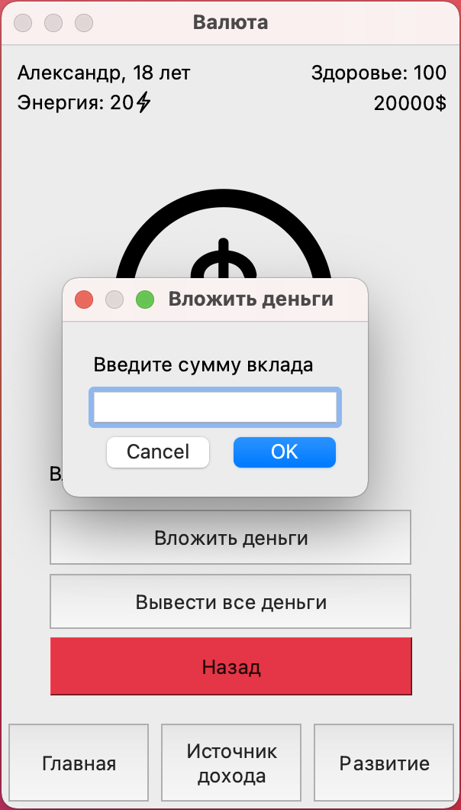
Вклады
В игре также существуют вклады (можно вложить игровую валюту в золото, валюту или в стартап). Чтобы вложить деньги, нужно нажать кнопку «Вклады», затем «Вложить деньги». После этого появится диалоговое окно, в котором нужно ввести сумму вкладываемых средств. Чтобы вывести деньги, нужно нажать кнопку вывода денег. Над вышеперечисленными кнопками находится текст с суммой вложенных денег.

Slide 7
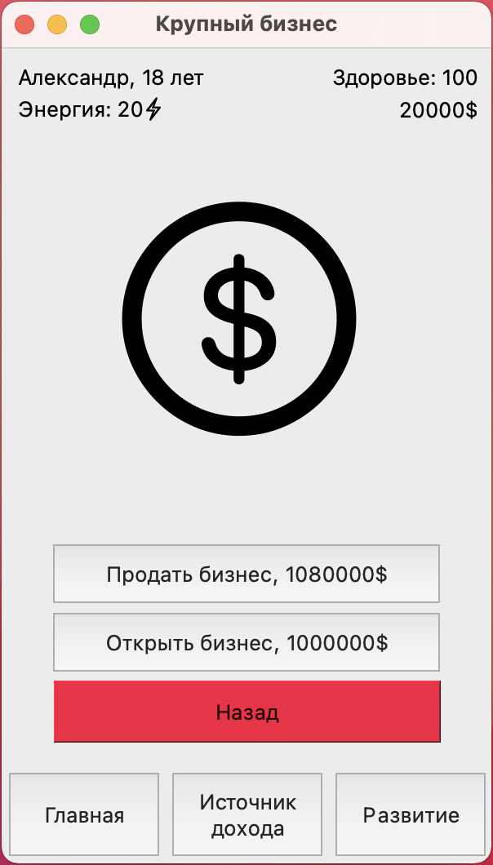
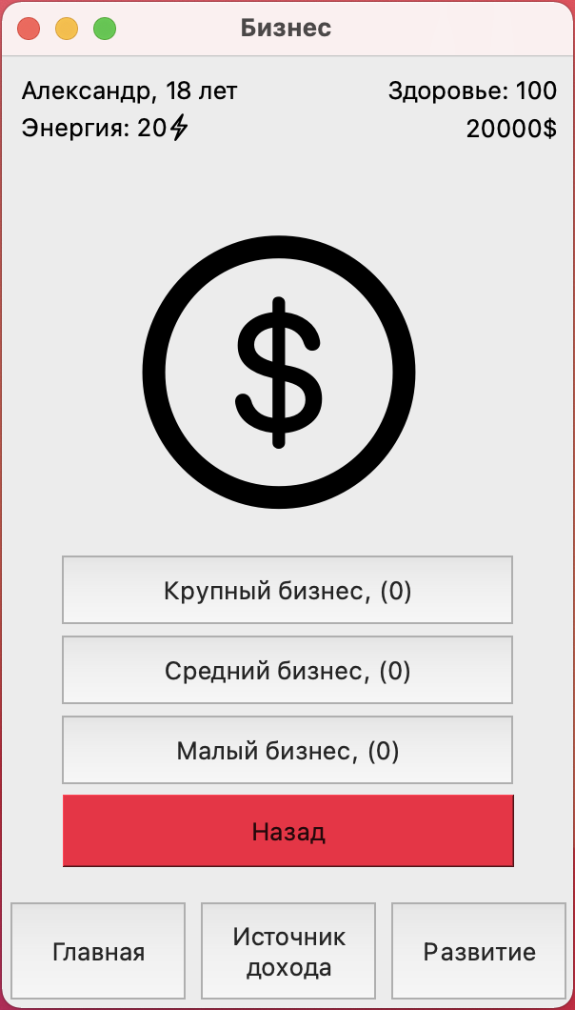
Кнопка «Бизнес»
В игре предусмотрена механика открытия и продажи бизнеса, для того, чтобы открыть или продать бизнес, нужно нажать на кнопку желаемого бизнеса и кликнуть «Открыть бизнес» или «Продать бизнес» соответственно.

Slide 8
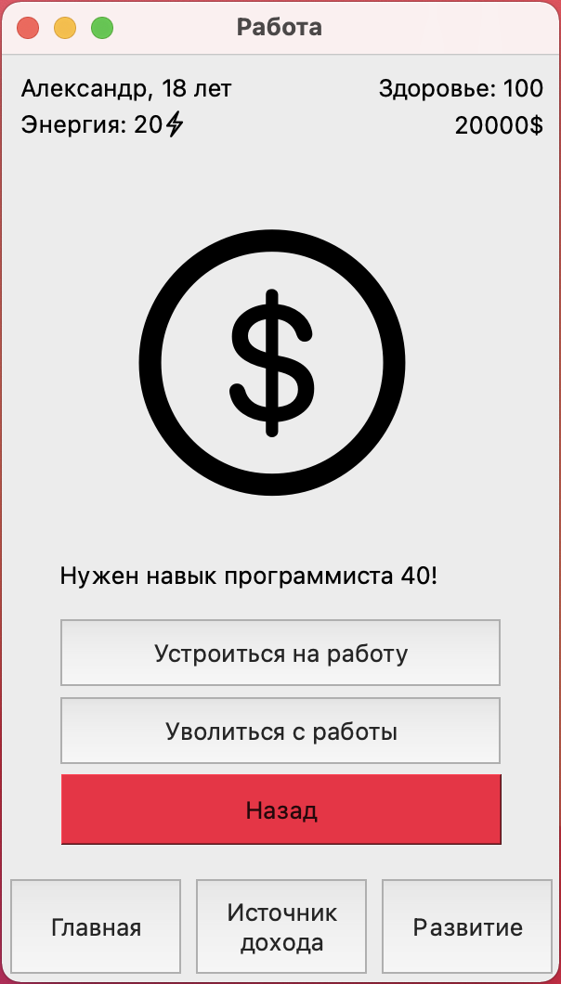
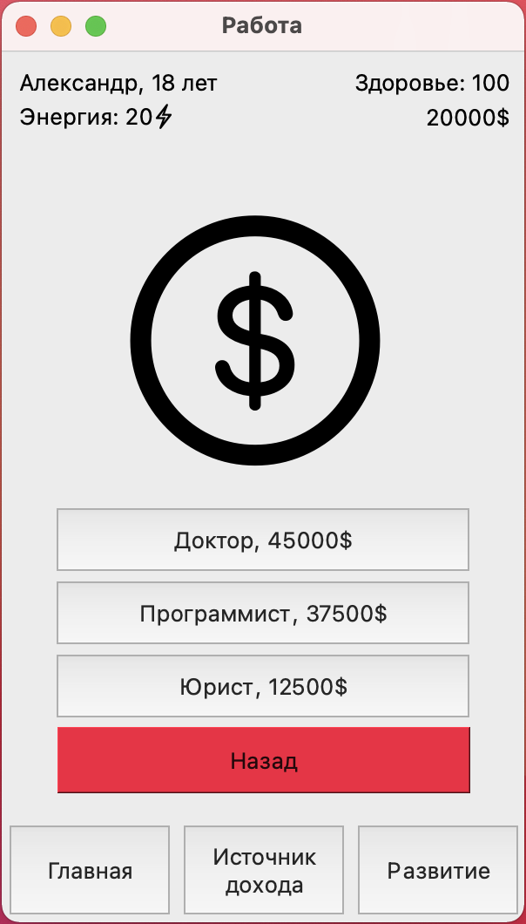
Работа
Помимо бизнеса и вкладов, в симуляторе предусмотрена механика работы. Чтобы устроиться на желаемую работу, пользователю нужно лишь кликнуть на кнопку работы, и, если у пользователя достаточно навыка, ему остается нажать кнопку «Устроиться на работу» или «Уволиться с работы».

Slide 9
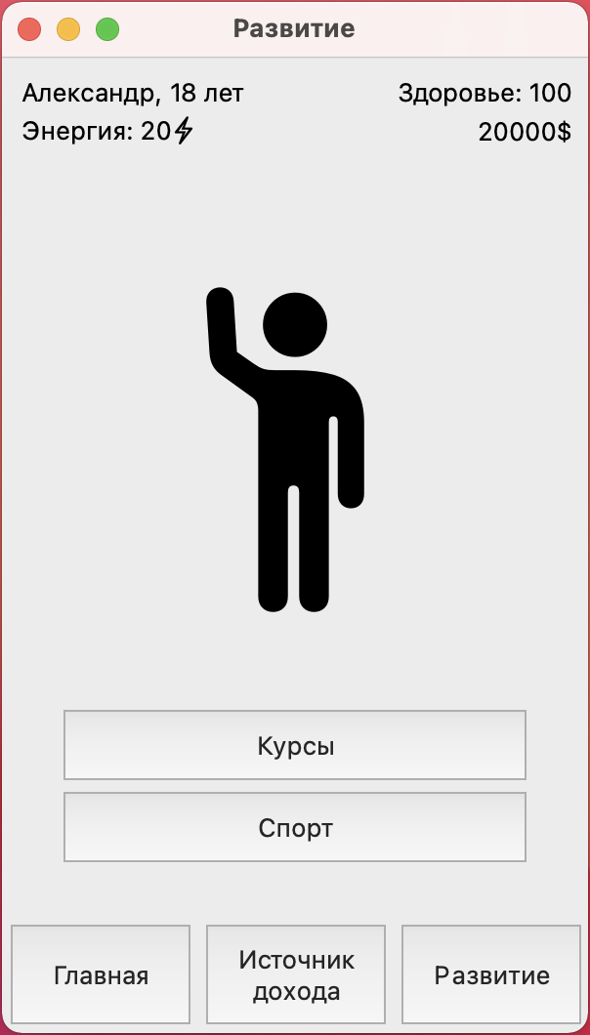
Курсы и спорт
На вкладке «Развитие» находятся кнопки курсов и спорта. Спорт позволяет игроку восполнять здоровье, а курсы - увеличивать навык персонажа. Чтобы восполнять здоровье персонажа и увеличивать его навыки, порой нужно тратить игровую валюту и энергию

Slide 10
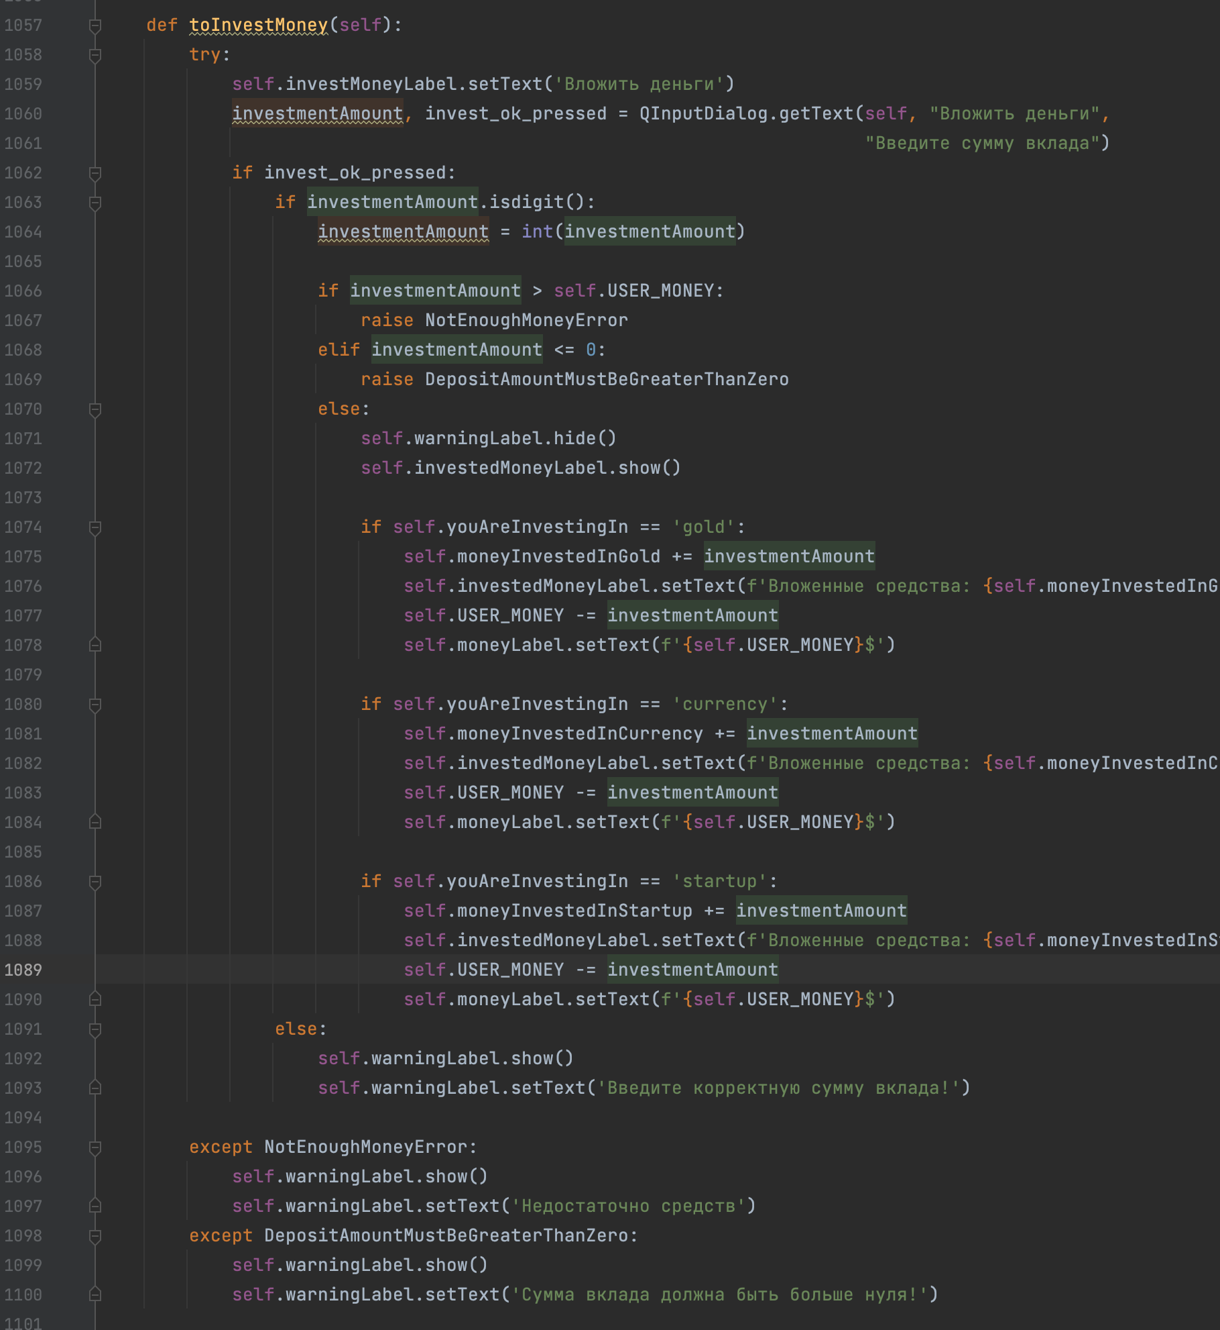
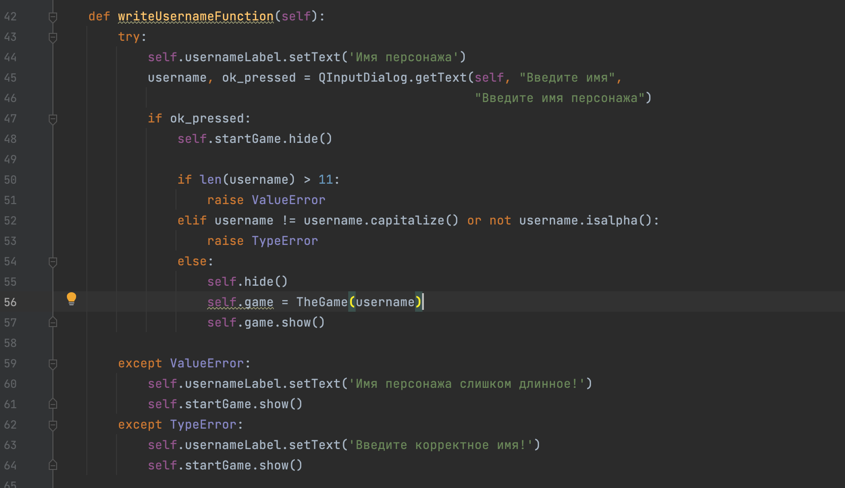
Исключения
При неправильно введённом имени или количестве вкладываемых денег в программе выводится диалоговое окно, или поле с текстом, с просьбой заново ввести данные. Также мной были созданы и использованы два собственных исключения - «NotEnoughMoneyError»
И «DepositAmountMustBeGreaterThanZero»

Slide 11
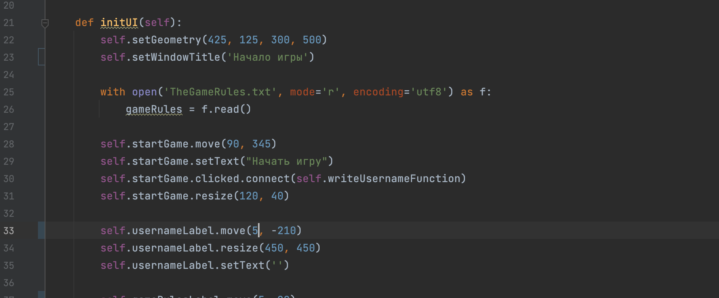
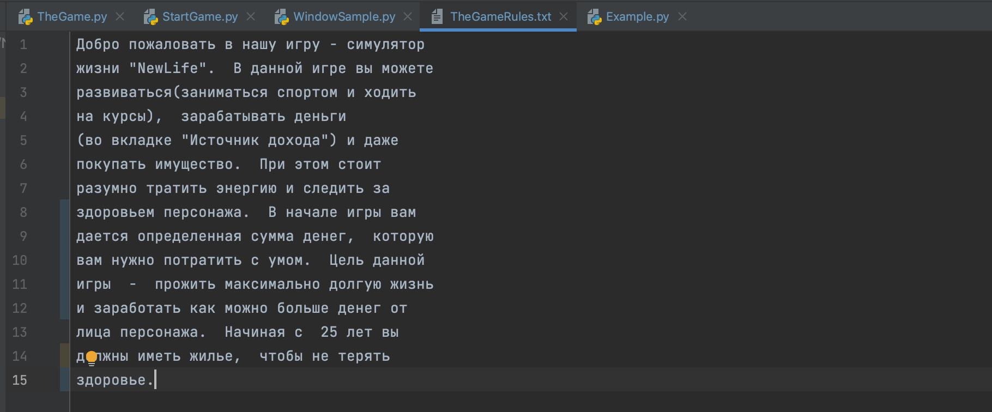
Работа с файлами
В проекте «New Life» используются файлы. Самый первый экран появляется с полем, в котором находятся правила игры и подсказки для пользователя, которые изначально были прописаны в текстовом файле «TheGameRules.txt» и переданы в файл «StartGame.py». В ходе написания симулятора были созданы несколько файлов, которые импортировались в основной файл «StartGame.py».

Slide 12
Работа с базами данных
Помимо прочих технологий, в симуляторе используются базы данных. В начале игры пользователь видит рекорд по количеству заработанной игрой валюты среди всех предыдущих игроков. Ему предлагается побить данный рекорд, и, если игроку удастся это сделать, рекорд обновится, как и имя пользователя и его возраст.

Slide 13
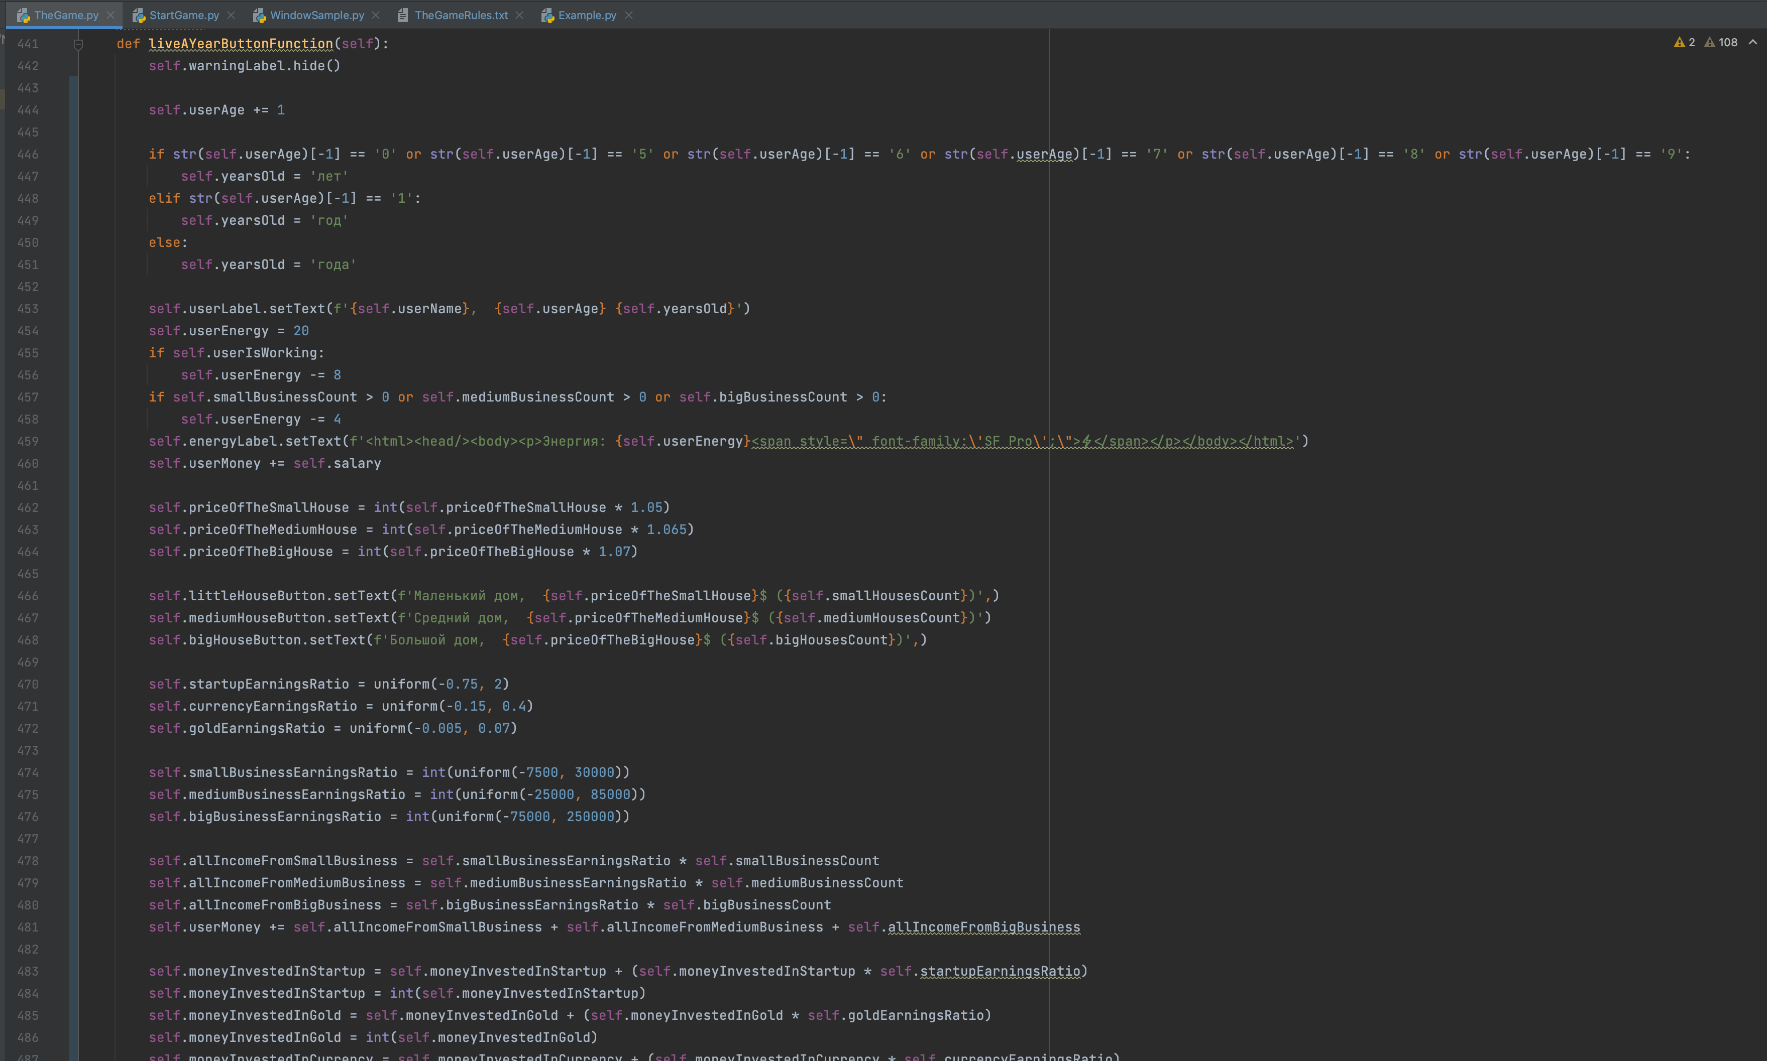
Коэффициенты
Механика бизнеса и вкладов основана на библиотеке «numpy.random» и прописана в функции «liveAYearButtonFunction». Каждый год доход с вкладов и бизнеса рассчитывается случайно в рамках заданных разработчиком(мной) чисел

Slide 14
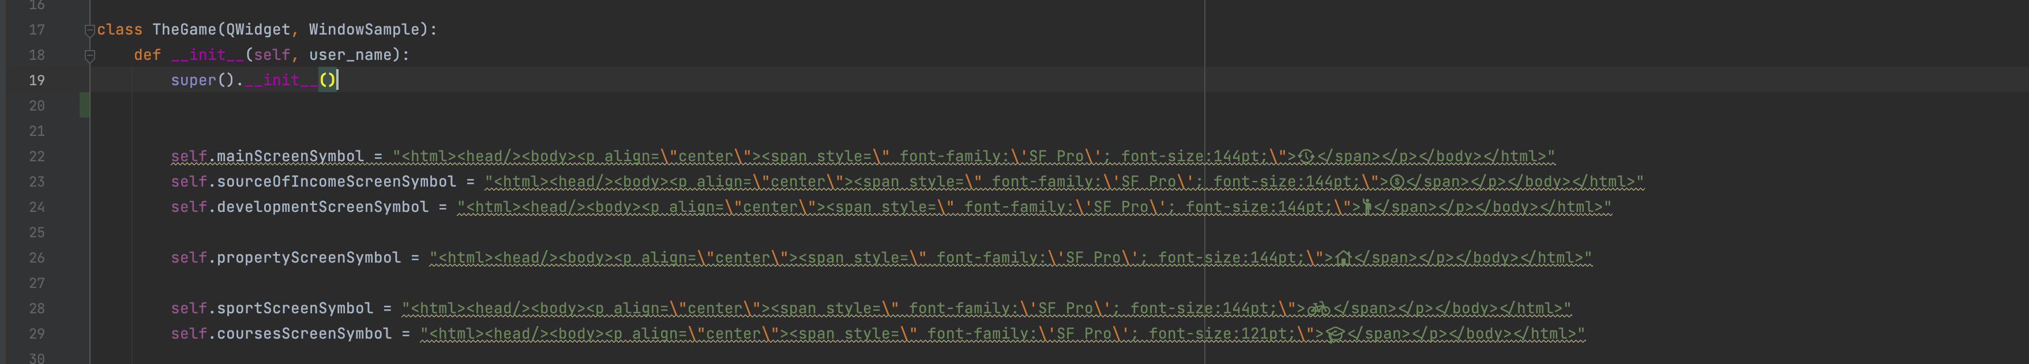
Картинки
В симуляторе по ходу всей игры пользователь может наблюдать различные картинки(символы), взятые автором из SF Symbols и выполненные в определённом стиле. Эти картинки разработчик(я) поместил в текстовое поле и разместил в нужных местах, продумав отображение и скрытие данных символов.

Slide 15
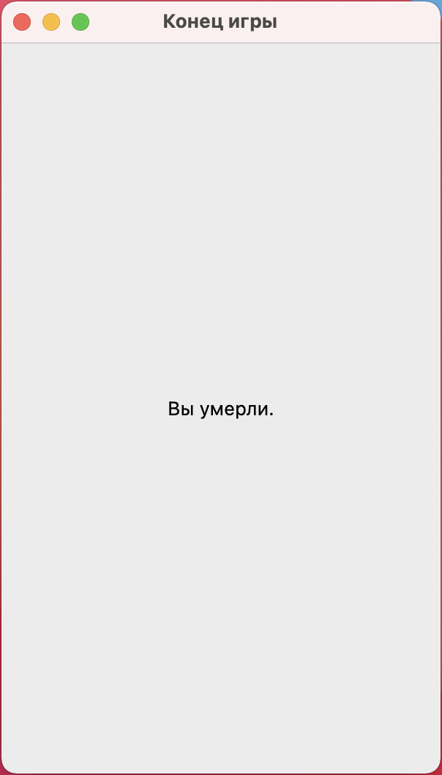
Разработка проекта
По ходу разработки проекта я использовал классы, их наследование, функции, символы SF Symbols, диалоговые окна, файлы. Часть функционала я писал в Qt Designer, часть прописывал через код в PyCharm. Сам проект получился достаточно объёмным (в общей сложности более 1500 строк). Проект можно развить во многих направлениях (например, добавить развитие бизнеса, коммуникации с людьми, продвижение по карьерной лестнице, больше многообразие вакансий, путешествия, шкалу жизненной энергии)
Сама игра заканчивается, когда у персонажа заканчивается здоровье. В этот момент выводится фраза «Вы умерли.»

